Slide 1

TÍTULO
Módulo 6
DIPLOMADO EN CIENCIA DE DATOS

Slide 2

Ejercicio 1 (Convergencia)
Estudiemos propiedades de un estimador a partir de una simulación!
Queremos saber como se comporta el estimador muestral que se obtiene del experimento de lanzar una moneda por un número determinado de veces
Suponga que cara es 1 y sello es 0. Suponga que se realiza el experimento una vez. Cómo modelo modelar esto como un experimento aleatorio en el computador?
Si el experimento se realiza 10 veces, cuál es el estimador? Qué ocurre si el experimento se realiza 1000 veces?
Suponga varios escenarios y escriba una función que muestre cómo se comporta el estimador propuesto en el apartado anterior. Presente los resultados gráficamente.

Slide 3
Ejercicio 2 (Misspecification)
Estudiemos el efecto de problema de misspecification, comparando dos estimadores de la media
Supongamos que los datos distribuyen como una exponencial con media 5 y estime la media de los datos usando el estimador tradicional (media muestral) y otro bajo el supuesto que es uniforme. Cómo definiría este segundo? Por qué podemos decir que hay misspecification?
Realice muestreos 100 muestreos de tamaño 50, 500, y 2500 y presente los resultados gráficamente.
Que sucede ahora simulamos datos provenientes de una uniforme con la misma media? Realice el mismo ejercicio y compare los resultados

Slide 4
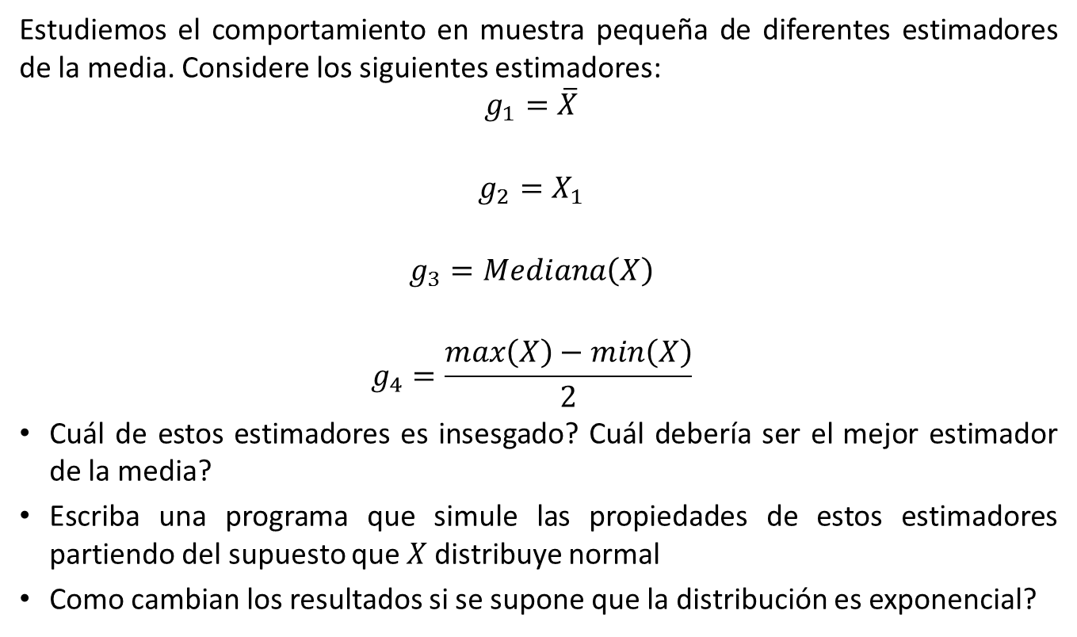
Ejercicio 3 (Competencia de estimadores)
Estudiemos el comportamiento en muestra pequeña de diferentes estimadores de la media. Considere los siguientes estimadores:
$$g_{1}=\overline{X}$$
$$g_{2}=X_{1}$$
$$g_{3}=Mediana\left(X\right)$$
$$g_{4}=\frac{max\left(X\right)−min\left(X\right)}{2}$$
Cuál de estos estimadores es insesgado? Cuál debería ser el mejor estimador de la media?
Escriba una programa que simule las propiedades de estos estimadores partiendo del supuesto que $X$ distribuye normal
Como cambian los resultados si se supone que la distribución es exponencial?

